Slide 1
Taak 2: dissectie oog
Joran Delcroix 3TWe

Slide 2
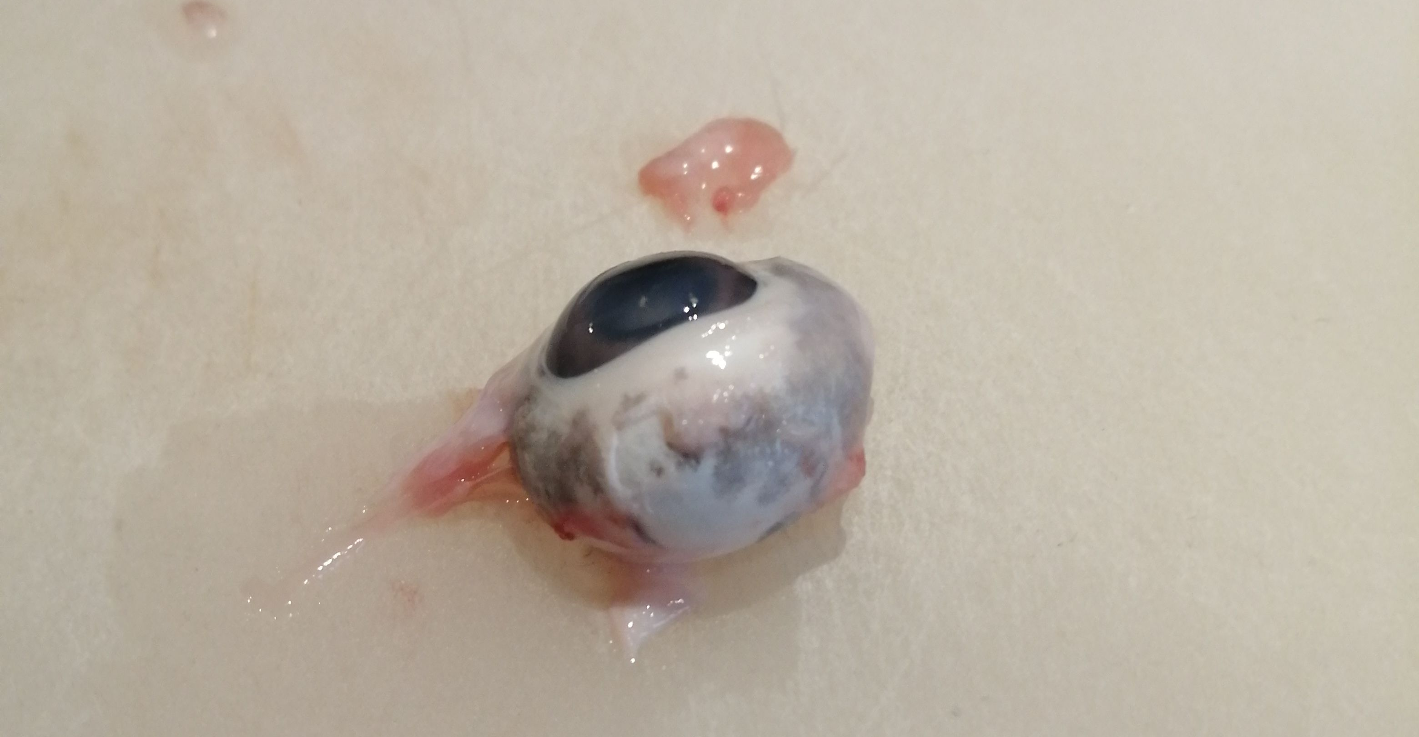
Wegsnijden van het spier- en vetweefsel

Slide 3
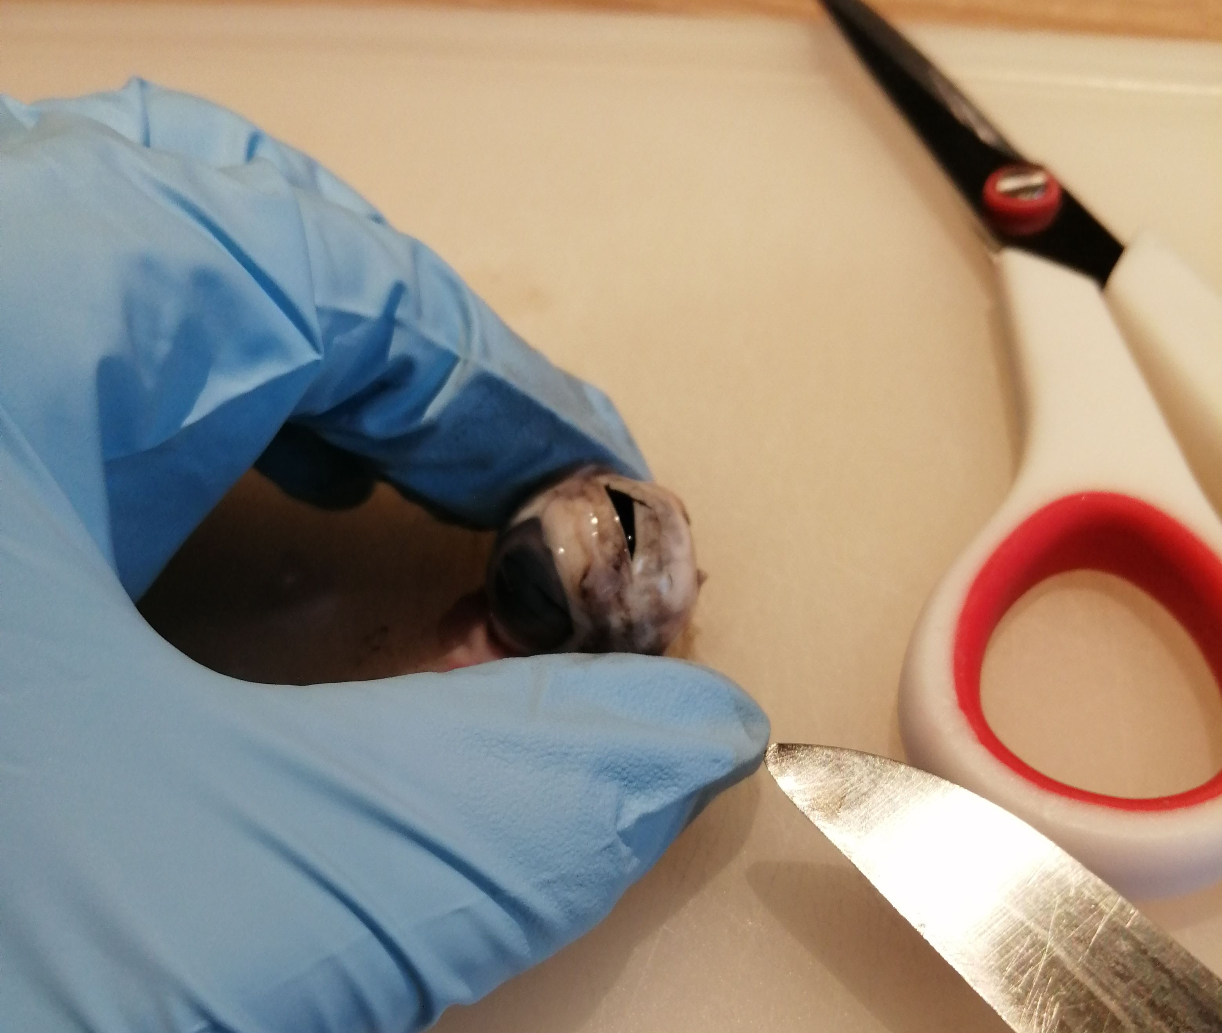
Opensnijden van de oogbol

Slide 4
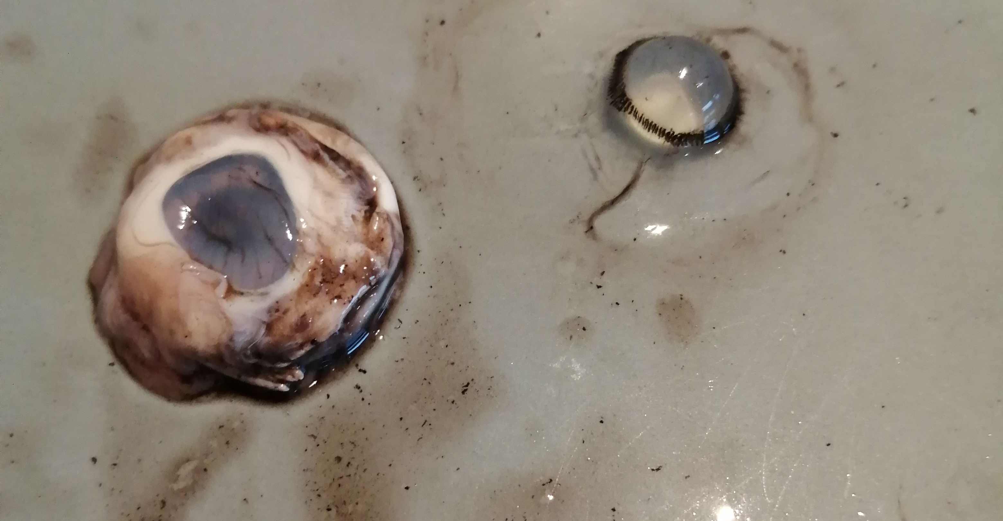
iris
lens
Onderscheiden van de lens en de rest
pupil
Harde oogvlies

Slide 5
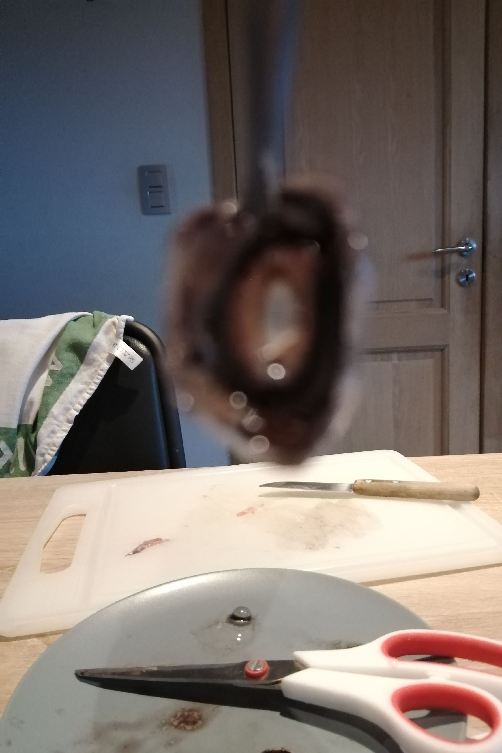
Zoals je hier kan zien kan je een wazig beeld zien van het object.

Slide 6
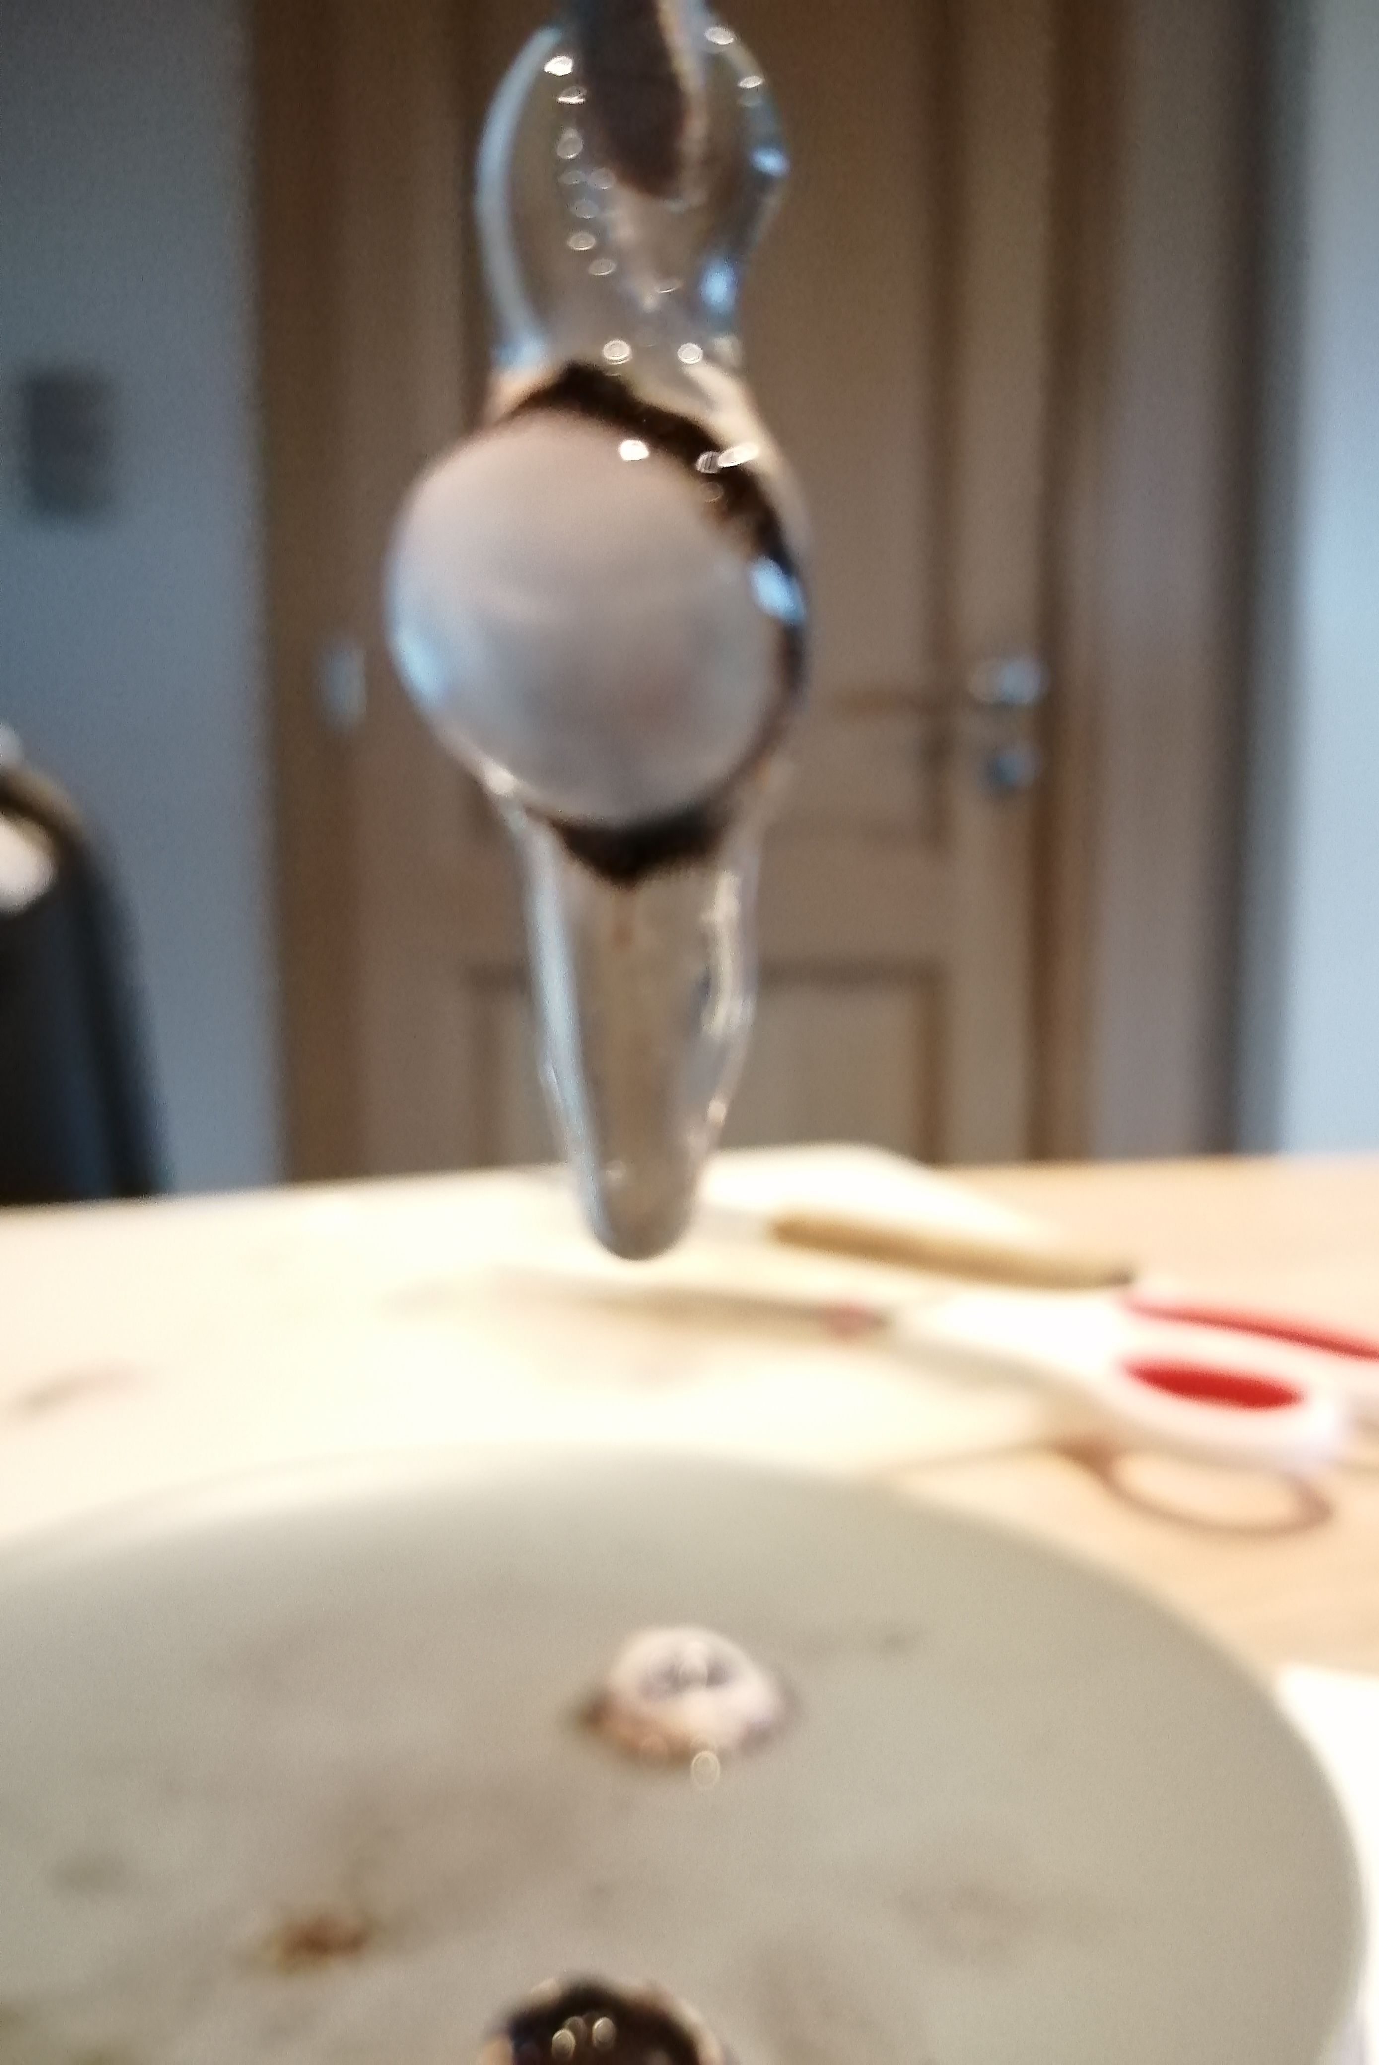
Je kan moeilijk iets zijn omdat het een wazig beeld is die is ingezoomd.

Slide 7
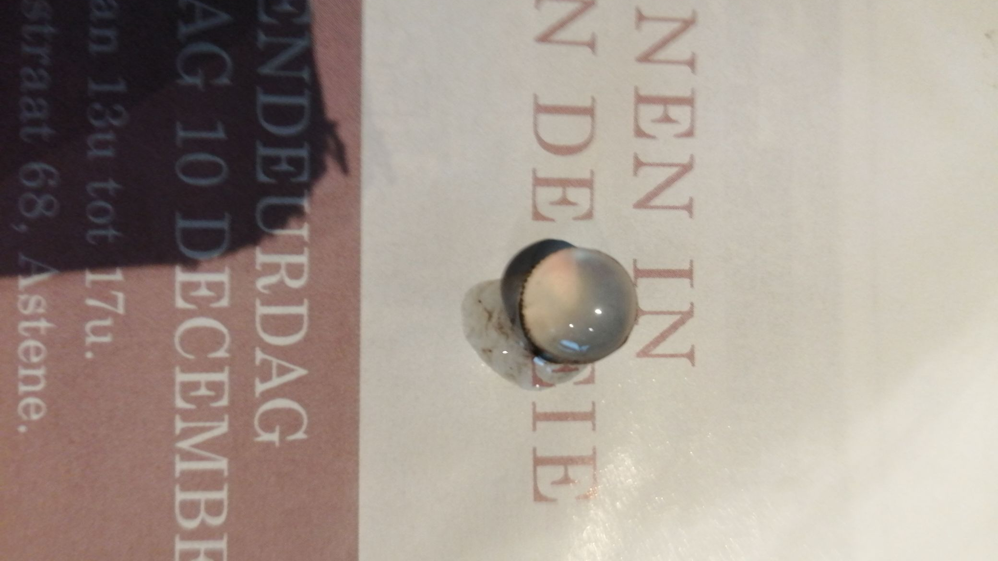
Hier kan je niets zien omdat het een foto is maar in werkelijkheid zie je de letter maar ingezoomd.

Slide 8
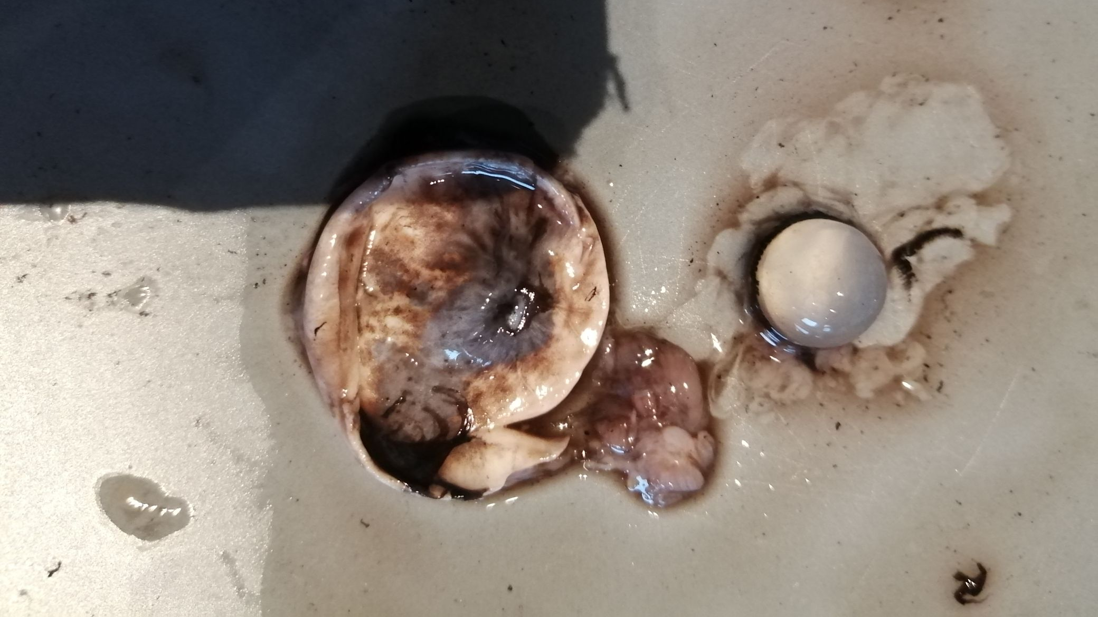
Dit is de zenuw die loopt naar de hersenen.

